Slide 1
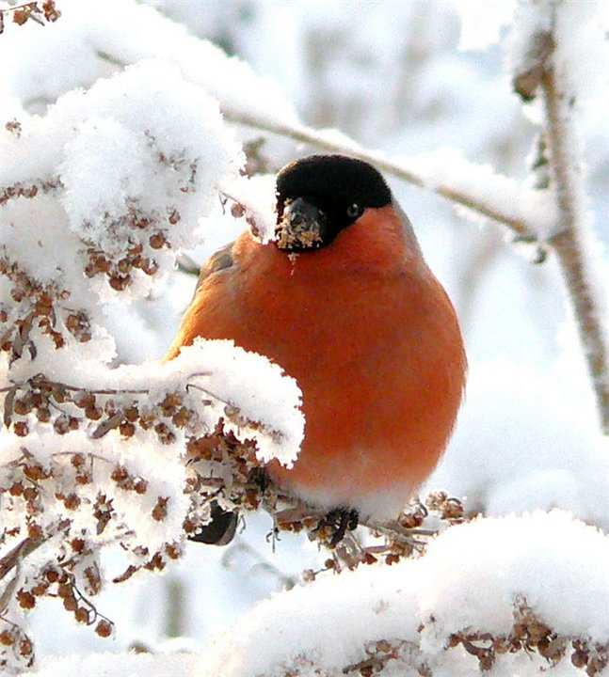
Твой словарик
Назовите-ка, ребятки,
Месяц в этой вот загадке:
Дни его всех дней короче,
Всех ночей длиннее ночи.

Slide 2
Твой словарик
Щиплет уши, щиплет нос,
Лезет в валенки мороз.
Брызнешь воду – упадёт
Не вода уже, а лёд.
Повернуло солнце к лету.
Что, скажи, за месяц это?

Slide 3
Твой словарик
По ночам мороз силён,
Днём капели слышен звон,
День прибавился заметно.
Что, скажи, за месяц это?

